Slide 1

Долікарська медична допомога у невідкладних станах
Дисципліна вільного вибору
для студентів спеціальності 227 Фізична терапія, ерготерапія першого (бакалаврського) рівня вищої освіти

Slide 2


У практичної діяльності лікаря, у побуті, в транспорті, на вулиці та в інших місцях з досить великою ймовірністю можуть виникати травми та гострі невідкладні стани у людини, при яких доводиться надавати потерпілому першу медичну допомогу. Успішна реалізація цього залежить від швидкості реакції, вміння орієнтуватися в непередбачених ситуаціях, правильної тактики в перші хвилини. Від цього залежить не тільки перебіг гострого стану, але і доля постраждалого.

Slide 3

Мета навчальної дисципліни: дати студентам знання та сформувати навички щодо надання швидкої та ефективної першої медичної допомоги при невідкладних станах, що допоможе зберегти життя і здоров'я людей.
Завдання:
викласти теоретичні питання, що стосуються знань про першу медичну допомогу при різноманітних невідкладних станах;
сприяти засвоєнню практичних навичок і вмінь з постановки попереднього діагнозу при серйозних розладах здоров'я, особливо загрозливих для життя;
навчити студентів надавати першу медичну допомогу при невідкладних станах;
навчити студентів обирати ефективні форми проведення реанімаційних заходів при наданні першої медичної допомоги при невідкладних станах;
навчити студентів здійснювати самодопомогу і взаємодопомогу при наданні першої медичної допомоги при невідкладних станах.

Slide 4

Зміст навчальної дисципліни
І. ВСТУП ДО КУРСУ «ДОЛІКАРСЬКА МЕДИЧНА ДОПОМОГА У НЕВІДКЛАДНИХ СТАНАХ"
Основні правила надання першої медичної допомоги
Основні принципи надання першої медичної допомоги
Оцінка стану потерпілого

Slide 5
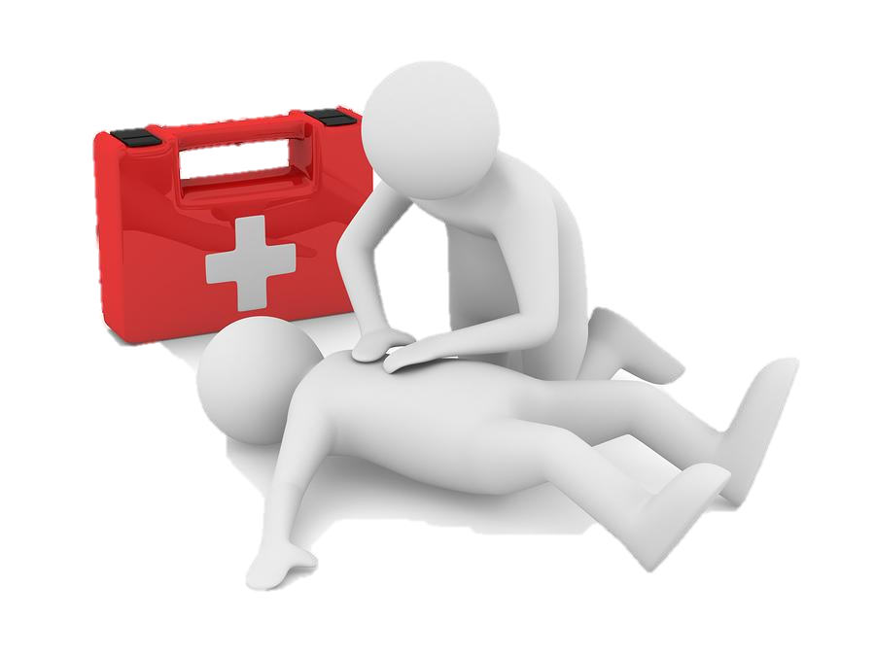
ІІ. ТЕРМІНАЛЬНІ СТАНИ. СЕРЦЕВО-ЛЕГЕНЕВА РЕАНІМАЦІЯ
Поняття, причини та стадії термінальних станів
Огляд потерпілого в термінальному стану
Первинна серцево-легенева реанімація
Проведення штучного дихання і зовнішнього масажу серця
Контроль ефективності реанімаційних заходів
Помилки при проведенні серцево-легеневої реанімації
Особливості реанімації у дітей

Slide 6

ІІІ. ПЕРША МЕДИЧНА ДОПОМОГА ПРИ ЗАГАЛЬНИХ ТЯЖКИХ СТАНАХ І СИНДРОМАХ ВТРАТИ СВІДОМОСТІ
Непритомність, перша медична допомога
Колапс, медична перша допомога
Шок, перша медична допомога
Коматозні стани, перша медична допомога
Асфіксія, перша медична допомога
Асфіксія при утопленні, перша медична допомога

Slide 7
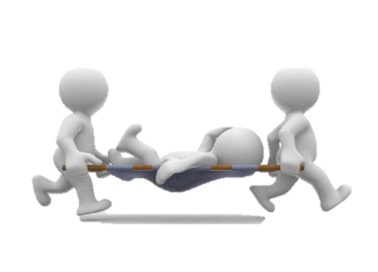

ІV. ПЕРША МЕДИЧНА ДОПОМОГА ПРИ ТРАВМАХ
Перша медична допомога при пораненнях і кровотечах
Особливості надання першої медичної допомоги при пораненнях голови та шиї
Особливості надання першої медичної допомоги при пораненнях органів грудної клітки
Особливості надання першої медичної допомоги при пораненнях органів черевної порожнини
Перша медична допомога при закритих травмах
Перша медична допомога при опіках і відмороженнях

Slide 8

V. ПЕРША МЕДИЧНА ДОПОМОГА ПРИ ОТРУЄННЯХ
Гострі отруєння, перша медична допомога
Алергічні реакції та алергози, перша медична допомога
Отруєння алкоголем, нікотином та наркотичними речовинами, перша медична допомога
Отруєння, викликані укусами отруйних змій та комах, перша медична допомога
Харчові отруєння, перша медична допомога

Slide 9

VІ. ПЕРША МЕДИЧНА ДОПОМОГА ПРИ НЕВІДКЛАДНИХ
ТЕРАПЕВТИЧНИХ, НЕВРОЛОГІЧНИХ І ПСИХІЧНИХ СТАНАХ
Невідкладні стани в кардіології, перша медична допомога
Невідкладні стани в пульмонології, перша медична допомога
Перша медична допомога при гострих захворюваннях органів черевної порожнини
Епілепсія: поняття, причини, симптоми, невідкладні заходи
Гострі психічні порушення: поняття, причини, симптоми, невідкладні заходи

Slide 10

Чекаємо на вас!

